Slide 1
Новые функции привлечения финансирования, управления обязательствами, планирования ликвидности и анализа выписки в редакции 3.2

Slide 2
Основные блоки казначейства
Учет доп. соглашений
Заявки на привлечение финансирования
Финансовые инструменты
Калькулятор графиков
Управление отклонениями
Валютный контроль
Цессии
Факторинг
Письма-напоминания
Обеспечительные меры
ПИР
Лимитирование
Опер. планы
Заявки на операции
Стоп-листы
Управление договорами
Управление обязательствами
Планирование и контроль
Управление ликвидностью
Платежи и выписка
Управление рисками
Платежный календарь
Кэш-пулинг
Кредитные лимиты
Внутригрупповое финансирование
Реестры платежей
Host2Host
Разнесение выписки
Кассовые операции
Эквайринг, корп. карты
Паспорта рисков
Кредитные риски
Валютные риски
Процентные риски
Оценка и хеджирование
Notes:
Функциональность, входящую в подсистему «Корпоративное казначейство», условно можно разделить на 6 блоков. Рассмотрим поблочно, какие изменения функциональности произошли в редакции 3.2.

Slide 3
Управление договорами

Slide 4
Заявки на привлечение финансирования
?
?
?
Новый кредит
Транш в рамках заключенного договора
Внутригрупповой заем
Notes:
При ведении централизованного казначейства зачастую выделяется единый заемщик, занимающийся заключением и обслуживанием кредитных договоров. В этом случае необходимо обслужить следующий процесс:
Сбор информации о потребности в финансировании дочерних организаций группы.
Консолидация потребностей в финансировании, определение способов их покрытия (заключенные рамочные договоры или ввод нового кредита).
Для новых кредитов – проведение закупочных процедур, выбор банка.
Контрактация, получение кредитных средств.
Передача денежных средств организациям-заявителям при помощи внутригрупповых займов.

Slide 5
Процесс планирования привлечения финансирования
Нет
ЗНПФ1
Выбор способов покрытия потребности
Новый кредит?
Да
Закупочная процедура
Покрытие потребности в финансировании
ЗНПФ2
ЗНПФ3
Договор кредита / займа

Slide 6
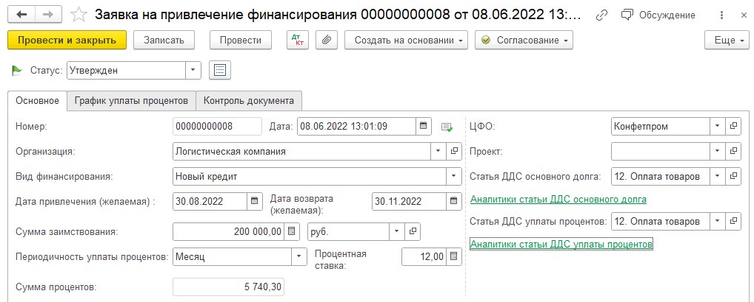
Сбор заявок на привлечение финансирования
На входе – требуемая сумма и срок
Предварительная оценка процентных расходов
Контроль лимитов БДДС
Notes:
Заявки на привлечение финансирования отражают потребность ДЗО в заемных средствах. В них указываются желаемые суммы и сроки финансирования, процентная ставка и периодичность уплаты процентов. Из этих параметров оценивается предварительная величина процентных расходов. Они проходят контроль лимитов БДДС.

Slide 7
Выбор способов покрытия потребности в финансировании
Выбор доступных источников финансирования
Консолидация заявок
Возможность изменить желаемый вид финансирования
Notes:
Обработка Выбор способов покрытия потребности в финансировании позволяет определить, как будут исполняться заявки. В левой части формы находятся необработанные утвержденные заявки, в правой – список доступных источников финансирования. Несколько заявок могут быть отнесены к одному способу покрытия потребности, в этом случае для их удовлетворения будет заключен один договор кредита или займа.

Slide 8
Покрытие потребности в финансировании
Закупочная процедура
Отражает предварительные параметры будущей сделки
Детальный уточненный график
Контроль БДДС
Основание для ввода договора кредита или займа
ЗНПФ (транш кредитной линии, займа)
Покрытие потребности в финансировании
Договор кредита / займа
Платежный календарь
Notes:
Документ Покрытие потребности в финансировании содержит уточненные параметры будущей сделки. Он формируется одним из трех споосбов:
Как результат проведения закупочной процедуры, по данным предложения победителя.
Напрямую на основании ЗНПФ, если планируется привлечение очередного транша кредитной линии или линии займов
При планировании траншей казначейских кредитов из платежного календаря.
В документе указываются все существенные параметры, необходимые для расчета уточненного графика расчетов. Сформированный график проходит бюджетный контроль.
На основании документа Покрытие потребности в финансировании вводится договор кредита или займа.

Slide 9
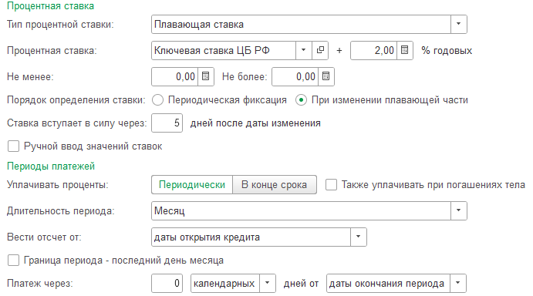
Новые возможности калькулятора графиков
Новый алгоритм расчета
Улучшено управление процентными периодами
Частичный пересчет графика
Notes:
Реализована поддержка договоров с плавающей ставкой, у которых базовый индикатор меняется редко и нерегулярно (например, ключевая ставка ЦБ РФ). Как правило, у таких договоров фиксация ставки происходит не периодически, а по мере изменения базовой ставки с некоторым временным лагом. Также добавлен признак «Граница периода – последний день месяца», который позволяет более точно определять процентные периоды. Например, пусть дата первой уплаты процентов попадает на 28 февраля 2022 года, а проценты уплачиваются ежемесячно. В зависимости от условий договора, датой платежа будет либо каждое 28 число месяца, либо последний день каждого календарного месяца. Это и определяет флажок – если он установлен, границами процентных периодов считаются последние даты месяцев.
Для сохранения исторических данных и ручных корректировок в системе реализован режим частичного пересчета графика от текущей даты.

Slide 10
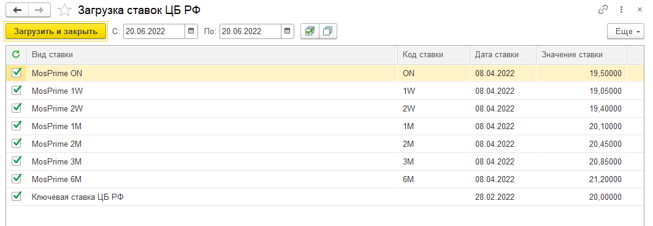
Загрузка ключевой ставки с сайта ЦБ
Notes:
Добавлена возможность автоматической загрузки ключевой ставки ЦБ РФ с сайта cbr.ru. Ставки MosPrime теперь загружаются с mosprime.com, т.к. ЦБ перестал их публиковать.

Slide 11
Обновление графиков финансовых инструментов при загрузке выписки
Платеж
Банк
Выписка
Обновленный график
Уточняются операции по основному долгу
Пересчитываются суммы процентов к уплате / получению
Создается новая версия договора или обновляется существующая (опционально)
Упрощается отражение операций досрочного погашения
Повышается актуальность графиков расчетов
Notes:
При отражении операций по основному долгу кредита или займа может выполняться автоматический пересчет графика. В зависимости от настроек системы, может либо создаваться новый документ «Версия договора кредита, займа», либо обновляться график в актуальной версии.
Эта функциональность позволяет упростить отражение досрочных возвратов кредитов или займов, без необходимости вручную править график расчетов.

Slide 12
Управление обязательствами

Slide 13
Цессии
Цессия исходящая
Цессия входящая
Цедент
Цессионарий
Цессия должника
Задолженность по договору купли-продажи
Задолженность по договору займа
Должник
Notes:
Договоры цессии используются для уступки прав требования дебиторской задолженности, т. е. продажи долга третьих лиц. Сторона, уступающая свое право, называется цедентом, приобретающая – цессионарием.
Для отражения таких сделок в системе предусмотрены следующие виды договоров:
- Цессия исходящая – сторона цедента.
- Цессия входящая – сторона цессионария.
С должником, чья задолженность уступается, договор не заключается.
В системе предусмотрены документы, отражающие уступку задолженности, для каждой из трех сторон. Доступ к ним осуществляется через журнал документов Цессии в разделе Казначейство.
Каждый документ поддерживает работу с двумя видами обязательств:
- Задолженность по договору купли-продажи – отражается уступка права требования задолженности за товары, работы или услуги.
- Задолженность по договору займа – отражается уступка права требования задолженности заемщика.

Slide 14
Сторона цедента
Закрывается задолженность должника
Начисляется задолженность цессионария
Отражается дисконт/премия
Notes:
Документ Цессия исходящая служит для отражения продажи задолженности цедентом. По договору, указанному в поле Договор цессии, начисляется дебиторская задолженность цессионария в размере суммы сделки. По договору, указанному в поле Договор с должником, дебиторская задолженность списывается. Сумма сделки может отличаться от суммы уступаемой задолженности, т. е. уступка осуществляется с премией или с дисконтом. При уступке задолженности по договору купли-продажи, если сумма сделки превышает сумму задолженности, возникает необходимость уплаты НДС с суммы превышения. Ставка НДС указывается в одноименном поле.

Slide 15
Сторона цессионария
Возникает задолженность перед цедентом
Отражается задолженность должника
Возможно создать объект расчетов либо выбрать существующий
Notes:
Документ Цессия входящая служит для отражения приобретения права требования задолженности цессионарием. По договору, указанному в поле Договор цессии, начисляется кредиторская задолженность перед цедентом в объеме суммы сделки. По договору, указанному в поле Договор с должником, начисляется дебиторская задолженность должника. При этом, если соответствующий договор не был создан заранее, его можно создать непосредственно из формы документа командой Создать договор.
При приобретении задолженности по договору купли-продажи, если сумма сделки превышает сумму задолженности, возникает начисление НДС с суммы превышения. Ставка НДС указывается в одноименном поле.

Slide 16
Сторона должника
Закрывается задолженность перед цедентом
Вводится задолженность перед цессионарием
Возможно создать объект расчетов либо выбрать существующий
Notes:
Документ Цессия должника служит для отражения смены кредитора по текущему обязательству. Дебиторская задолженность по договору, указанному в поле Договор с цедентом, списывается, и при этом на ту же сумму возникает дебиторская задолженность по договору, указанному в поле Договор с цессионарием. Если договор с цессионарием не был создан заранее, его можно создать непосредственно из формы документа командой Создать договор.

Slide 17
Внутригрупповые цессии и отражение в бухучете
ПТУ
РТУ
Корректировка долга
Ручная операция
Цессия исходящая
Цессия входящая
Цессия должника
АРМ по управлению внутригрупповыми цессиями
Упрощенное создание новых объектов расчетов (перенос графиков расчетов)
Notes:
Если две или три стороны цессии – организации группы, в системе предусмотрена возможность создания встречных документов на основании уже существующих. Последовательность заполнения документов представлена на слайде. Предусмотрена возможность автоматического создания внутригрупповых документов.
Команды отражения сделки в учете создают документы регламентированного учета. Количество и состав документов разнятся в зависимости от типа документа и выбранного вида обязательства.

Slide 18
Взаиморасчеты и планирование поступлений по заказам покупателей
Договор с поставщиком
Заказ поставщику
График заказа
Документы исполнения
Договор с покупателем
Заказ покупателя
График заказа
Документы исполнения
Симметричен заказу поставщику
Выступает в качестве объекта расчетов
Может иметь собственный график расчетов
Notes:
Добавлен новый документ – Заказ покупателя. Теперь договоры с покупателями тоже поддерживают возможность ведения расчетов по заказам. Заказ покупателя также может иметь собственный график расчетов, аналогично заказу поставщику.

Slide 19
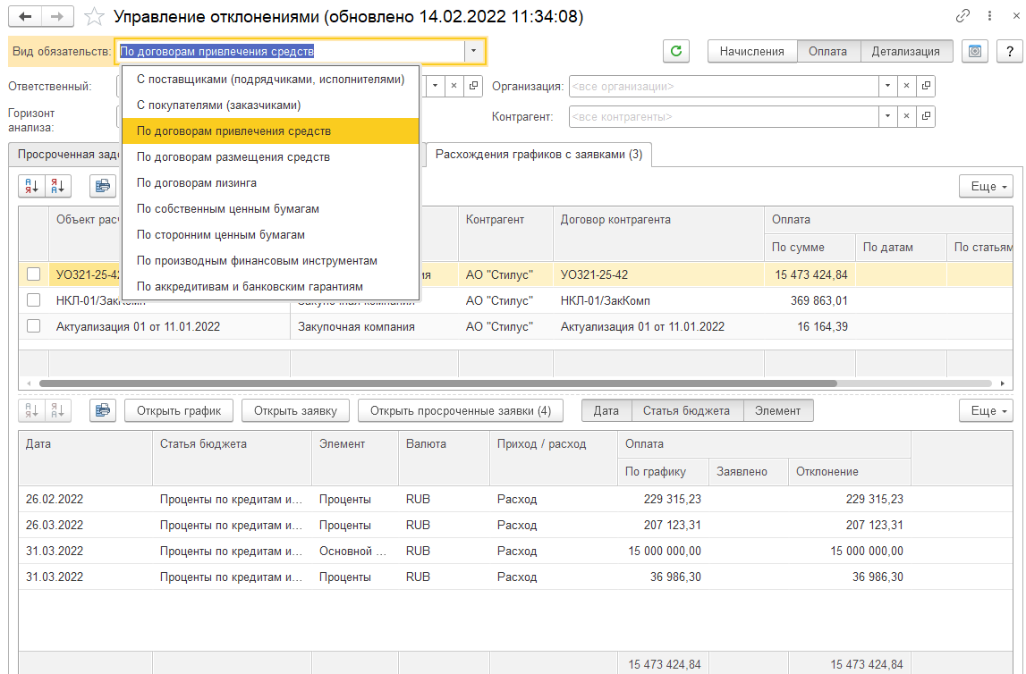
Развитие обработки «Управление отклонениями»
Поддержка всех видов расчетов
Детализация разделяется по валютам и направлению операции
Поддержка заявок на расход и планируемых доходов
Notes:
В обработке «Управление отклонениями» теперь поддерживаются все виды расчетов. В таблице детализации добавлено разделение по валютам и направлению операции. По данным графиков расчетов в части начислений теперь могут формироваться документы «Заявка на расход» и «Планируемый доход».

Slide 20
Планирование и контроль

Slide 21
Новые способы создания заявок на оплату
УХ 3.1
ЗУП КОРП
УХ 3.2
Ведомость на выплату з/п
Помощник учета зарплаты
Помощник учета зарплаты
Помощник уплаты налогов
Помощник уплаты налогов
Заявка на оплату
Ведомость на выплату з/п
Заявка на оплату
Платежное поручение
Платежное поручение
Увеличение модульности ландшафта
Единообразие казначейских процессов
Notes:
В редакции УХ 3.2 реализованы следующие дополнительные способы создания заявок на оплату:
Из механизмов учетного ядра БП КОРП 3.0: Помощник учета зарплаты, Помощник уплаты налогов. Раньше из этих инструментов создавались только платежные поручения, что нарушает концепцию фабрики платежей.
Из 1С:ЗУП КОРП. Раньше ведомости на выплату зарплаты могли загружаться только как ведомости. Начиная с редакции 3.2, ведомости можно загружать как заявки на оплату. Это упрощает построение модульных ландшафтов, где 1С:УХ используется только как казначейская система и содержит минимум учетных данных.

Slide 22
Переработка внутригрупповых заявок
УХ 3.1
УХ 3.2
Заявка на оплату
Расходная позиция
Заявка на оплату
Расходная позиция
Приходная позиция
Планируемое поступление ДС
Приходная позиция
Опциональное формирование приходной части
Больше гибкости при заполнении
Упрощение настройки ролей
Notes:
В редакции УХ 3.1 внутригрупповая заявка на оплату формировала и приходные, и расходные платежные позиции. Это приводило к проблемам из-за невозможности корректно определить аналитики планируемого поступления. В УХ 3.2 внутригрупповая заявка на оплату формирует документ «Планируемое поступление ДС». Этот документ впоследствии может быть отредактирован, с контролем совпадения сумм и основных параметров платежа.

Slide 23
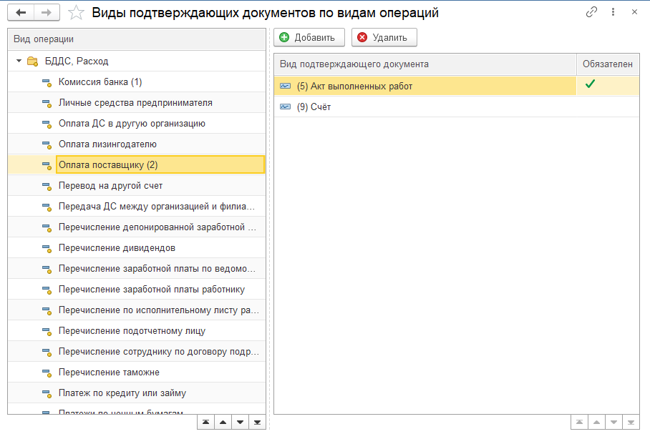
Подтверждающие документы в заявках на оплату
Список видов документов задается для вида операции
Документ системы либо скан
Проверка наличия документа при проведении заявки либо в маршруте согласования
Notes:
Для целей согласования платежа зачастую бывает важно не только приложить к заявке на оплату некий файл, но и описать его суть. В ряде случаев вместо файла достаточно указать ссылку на документ в системе. Также для заявок различных видов перечень необходимых подтверждающих документов может отличаться.
Справочник Виды подтверждающих документов содержит описание видов подтверждающих документов. Флажок Присоединенный файл означает, что при указании подтверждающего документа следует приложить файл (например, скан-копию). Флажок Объект системы означает, что следует указать ссылку на справочник или документ указанного вида. Как минимум один из этих флажков должен быть обязательно установлен.
Перечень подтверждающих документов и требование обязательности указания документа определенного вида задаются для каждого вида операции. В самой заявке на оплату подтверждающие документы отображаются на странице Подтверждающие документы.
При проведении заявки на оплату производится контроль наличия обязательных подтверждающих документов, а также указания присоединенных файлов и объектов системы.

Slide 24
Прочие изменения в заявках на оплату
Возможность добавлять пользовательские виды операций
Позволяет реализовать более гибкое управление согласованием, доступом, реквизитным составом заявок
Объект расчетов перенесен в табличную часть
Упрощение интеграции с 1С:ERP
Уменьшение количества формируемых заявок на оплату
Подбор по кредиторской задолженности
Улучшения в заполнении документа
Заполнение основным договором
Желаемые счет и дата платежа – реквизиты документа
Notes:
Справочник ВидыОперацийУХ в редакции 3.2 можно расширять пользовательскими элементами. Как правило, такие виды операций используются для расширенного контроля прав доступа либо уточнения маршрутов согласования. Поставляемые элементы изменять в пользовательском режиме нельзя.
Объект расчетов теперь задается в табличной части. Теперь можно в одной заявке на оплату указывать несколько заказов, счетов или накладных по одному договору. Добавлен инструмент подбора объектов расчетов по кредиторской задолженности.
Теперь при заполнении заявок на оплату устанавливается основной договор контрагента, выбранный для текущих вида операции и организации.
Переработана архитектура документа, теперь данные платежных позиций заполняются полностью по реквизитам заявки. Это упрощает программную генерацию либо импорт заявок на оплату.

Slide 25
Управление ликвидностью

Slide 26
Управление входящими остатками
Выписка
Клиент-банк
Платежный календарь
Остатки
Остатки на счетах сохраняются отдельно
Независимость процесса планирования от процесса разнесения выписки
Старый вариант также доступен
Notes:
Во время разнесения выписки, когда документы редактируются и перепроводятся, в некоторые моменты остатки в регистрах денежных средств не соответствуют действительности. Чтобы всегда опираться на корректные данные, в редакции 3.2 появилась возможность отдельно сохранять остатки по данным банковской выписки в регистр сведений «Оперативные остатки на счетах и в кассах». Платежный календарь может использовать в качестве входящих остатков либо оперативные остатки, либо данные учетных регистров системы.
Также, сохраненные оперативные остатки можно использовать для сверки учетных регистров.

Slide 27
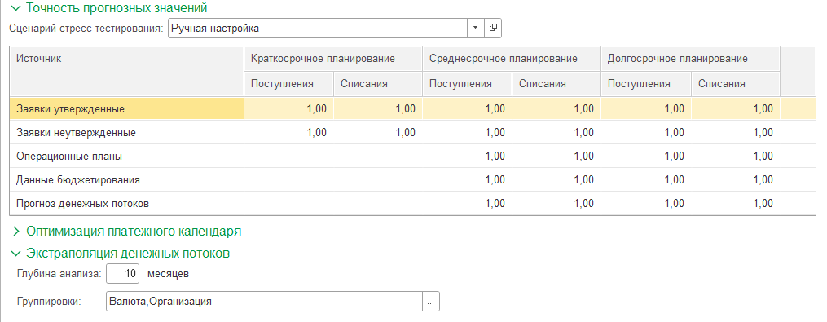
Прогнозирование денежных потоков
=
Факт ДДС
Экстраполяция
Прогноз ДДС
Построение среднесрочного прогноза ДДС на основе фактических значений
Расчет коэффициентов доверия фактическим данным в настраиваемых разрезах
Notes:
Добавился новый источник данных платежного календаря – «Прогноз денежных потоков». Этот источник строится экстраполяцией фактических оборотов за указанное число прошедших периодов.
Также, для повышения точности планирования поступлений система периодически сопоставляет плановые и фактические поступления денежных средств и вычисляет средний временной лаг в днях, а также коэффициент исполнения плана в разрезе организаций, контрагентов, валют и договоров. Если включена соответствующая настройка, данные каждого планируемого поступления корректируются следующим образом: сумма операции умножается на коэффициент исполнения, а дата смещается на величину временного лага.

Slide 28
Улучшенный поиск платежей и управление просроченными операциями
Отбор по состоянию, приоритету, сумме, сроку размещения
Состояние исполнения выделяется цветом
Возможность группового изменения даты оплаты
Упрощает работу с просроченными заявками
Notes:
Форма «Заявки в платежном календаре» была значительно переработана. Добавились отборы, позволяющие быстро отфильтровать будущие платежи и поступления по их состоянию, приоритету, сумме. Появилась возможность выводить только просроченные платежи и массово переносить их на будущую дату.

Slide 29
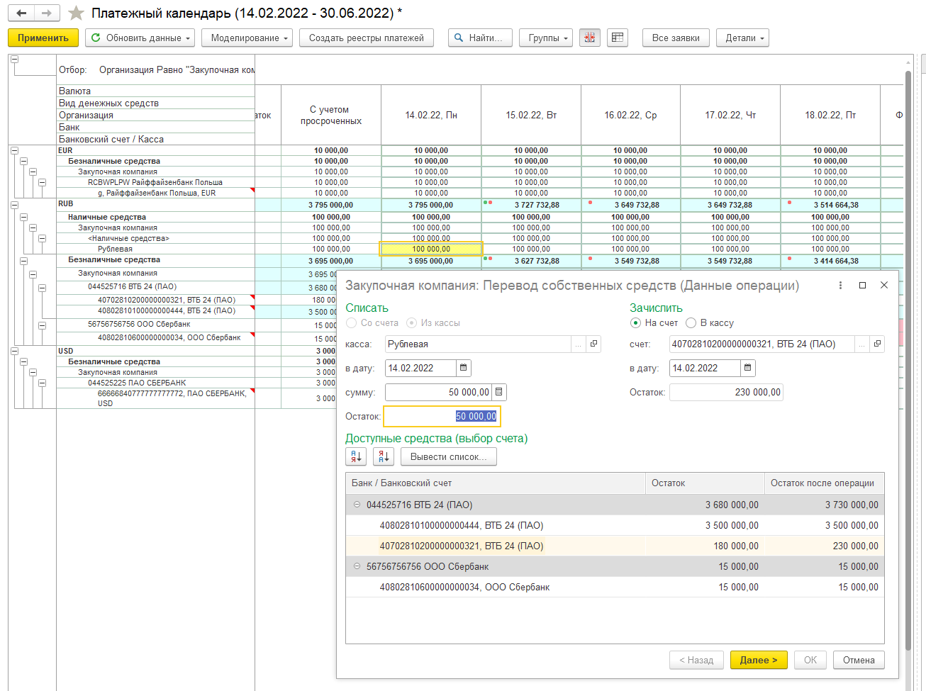
Работа с наличными денежными средствами
Вывод планируемых остатков по кассам
Перевод средств:
Со счета на кассу
Из кассы на счет
Между кассами
Notes:
В редакции 3.2 платежный календарь поддерживает работу с наличными денежными средствами: - Вывод плановых остатков в кассах
Управление будущими платежами и поступлениями в наличной форме
Операции перевода средств между кассами, снятия со счета в кассу и зачисления из кассы на банковский счет.

Slide 30
Помощь в принятии решений
Дополнительная информация по банковскому счету:
Среднедневной остаток
Информация о договоре овердрафта / МНО
Статистика использования овердрафта
Отмечены точками ячейки, в которых есть операции поступления или списания средств
Notes:
Для помощи в принятии решений о том, на какие счета размещать платежи, добавлен вывод дополнительных сведений:
- среднедневной остаток на счете;
- максимальная глубина овердрафта за всю историю;
- средний срок овердрафта в днях,
сведения о договоре овердрафта или МНО (сумма, процентная ставка)
Данные выводятся при наведении курсора на банковский счет. Также предусмотрена возможность дублировать их в отдельных колонках платежного календаря.
Когда обороты на счетах и в кассах скрыты, красными и зелеными точками отмечаются ячейки календаря, в которых есть плановые операции списания и зачисления средств соответственно.

Slide 31
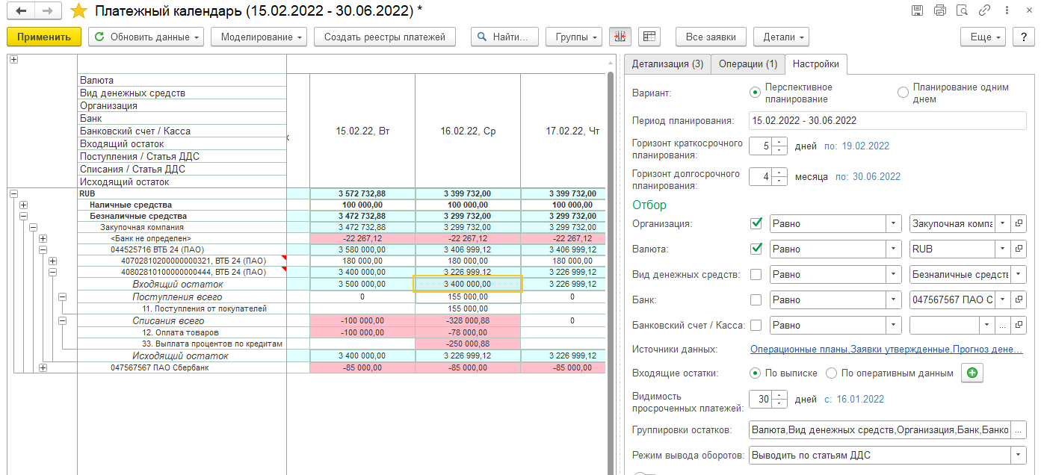
Помощь в принятии решений
Детализация оборотов по статьям ДДС
Упрощает сценарий управления «от статьи»
Notes:
Появилась возможность детализировать обороты на банковских счетах по статьям ДДС. Этот режим позволяет использовать платежный календарь как аналитический инструмент, а также облегчает моделирование остановки либо выполнения платежей по определенным статьям.

Slide 32
Платежи и выписка

Slide 33
Развитие реестров платежей
Формирование реестров по расписанию
Автоматическое создание платежных поручений при утверждении реестра
Возможность исключить позицию из уже утвержденного реестра
Notes:
В целях сокращения человеческого фактора, добавлены опциональные возможности создавать реестры платежей по расписанию (в реестр попадают все размещенные платежные позиции по утвержденным документам планирования) и автоматически создавать платежные поручения, когда реестр утвержден.
Добавлена возможность быстро отменить платеж вне зависимости от того, включен ли он в утвержденный реестр платежей и создано ли по нему платежное поручение.

Slide 34
Объединение сходных позиций в одно платежное поручение
Требуется совпадение реквизитов:
Вид операции
Дата
Валюта платежа
Организация
Контрагент
Счет списания
Счет зачисления
Экономия при большом числе однотипных платежей
Заявка 1
Счет 1
Платежное поручение
Счет 2
Заявка 2
Счет 3
Notes:
В целях экономии на расчетно-кассовом обслуживании при большом числе однотипных операций может потребоваться объединять их в одно платежное поручение. Эта возможность включается в настройках системы флажком Объединять однотипные позиции в одно платежное поручение. Автоматически объединяются в один документ платежные позиции, у которых совпадают:
- дата,
- вид операции,
- валюта платежа,
- организация,
- контрагент,
- банковский счет организации,
- банковский счет контрагента.
Объединяться могут только позиции с видами операции, разрешающими использование расшифровки платежа.

Slide 35
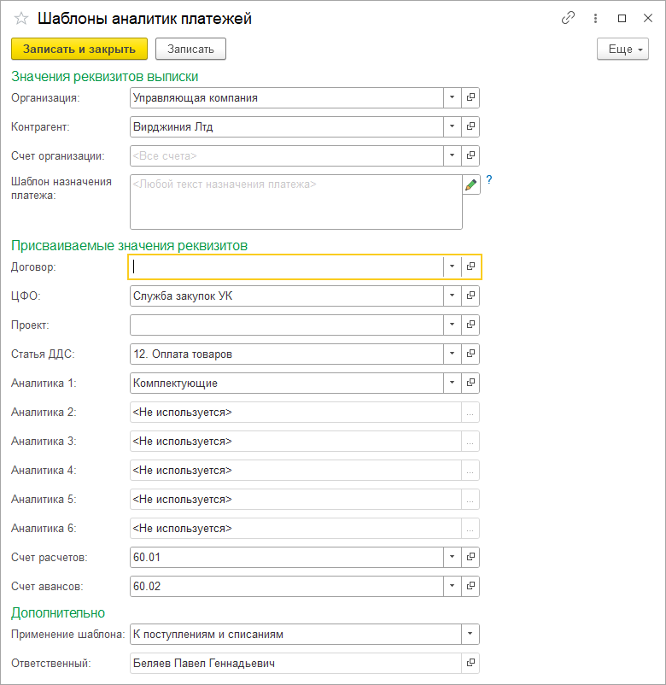
Новые инструменты разбора выписки
Поиск договора по УИП
Шаблоны аналитик можно разделить по поступлениям и списаниям
Счета учета в шаблонах аналитик
Заполнение выписки по историческим данным на основе дерева решений
Notes:
При загрузке выписки теперь выполняется поиск договоров по УИП.
При настройке шаблонов аналитик платежей теперь можно указать счета расчетов, а также ограничить возможность применения шаблона к поступлениям или списаниям.
Добавлен новый инструмент разбора – формирование дерева решений на основе исторических данных базы и заполнение реквизитов выписки при помощи сформированного дерева.

Slide 36
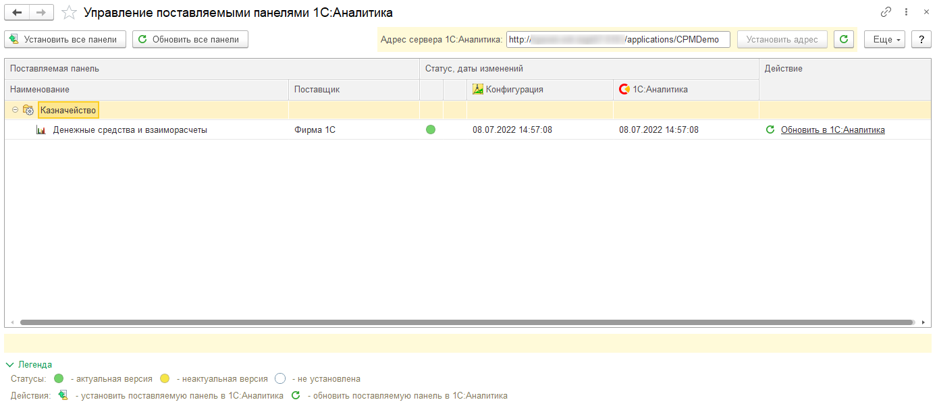
Демонстрационный дашборд «1С: Аналитика»
Notes:
В конфигурацию включена поставляемая панель для «1С:Аналитики», содержащая демонстрационный дашборд «Денежные средства и взаиморасчеты». Этот дашборд можно использовать как пример для изучения возможностей продукта, а также основу для разработки собственных дашбордов.

Slide 37
Новые функции привлечения финансирования, управления обязательствами, планирования ликвидности и анализа выписки в редакции 3.2
Спасибо за внимание!
cpm@1c.ru

